Slide 1
SELAMAT DATANG DI TELKOM E-LEARNING
MULAI

Slide 2
MEMBANGUN SISTEM MENU
Dalam kesempatan kali ini, kita akan mempelajari tentang bagaimana
Caranya membangun sebuah sistem menu. Silahkan PILIH NOMOR
item yang berisi informasi yang akan dibaca.

Slide 3
DOKUMEN 1
APA ITU MENU?
Menu merupakan sekumpulan pilihan (perintah) yang dapat dipilih user sesuai dengan keinginannya. Menu biasanya digunakan sebagai navigasi sistem untuk mempermudah user.
Fungsi menu adalah sebagai berikut :
Navigasi ke menu baru
Mengeksekusi sebuah aksi / prosedur
Menampilkan informasi
Memasukkan data

Slide 4
DOKUMEN 2
ISI SEBUAH MENU
Sebuah Menu terdiri atas 4 elemen :
Konteks
berisi penjelasan tentang menu yang bersangkutan
Judul
identitas dari sebuah menu
Instruksi Penyelesaian
berisi instruksi untuk pengguna cara pemilihan menu
Pilihan

Slide 5
DOKUMEN 3
PEDOMAN PEMBUATAN MENU
Beberapa pedoman dalam pembuatan antarmuka menu adalah sebagai berikut.
Urutan label pemilihan menu dapat berupa frekuensi penggunaan, urutan penggunaannya, kelompok kategori atau fungsional, atau urutan alphabet
Sediakan shortcut untuk mempersingkat struktur tugas
Beri deskripsi pada bagian menu yang ambigu atau tidak begitu jelas
Beri garis pembatas antar menu untuk memudahkan batas antar menu.
Gunakan gambar iconic yang mendukung dengan task dan umum digunakan

Slide 6
DOKUMEN 4
JENIS-JENIS MENU
Jenis menu dapat dikelompokkan menjadi beberapa bagian berikut.
Menu Tunggal
Linear Sequences and Multiple Menu
Tree Structured Menu
NEXT

Slide 7
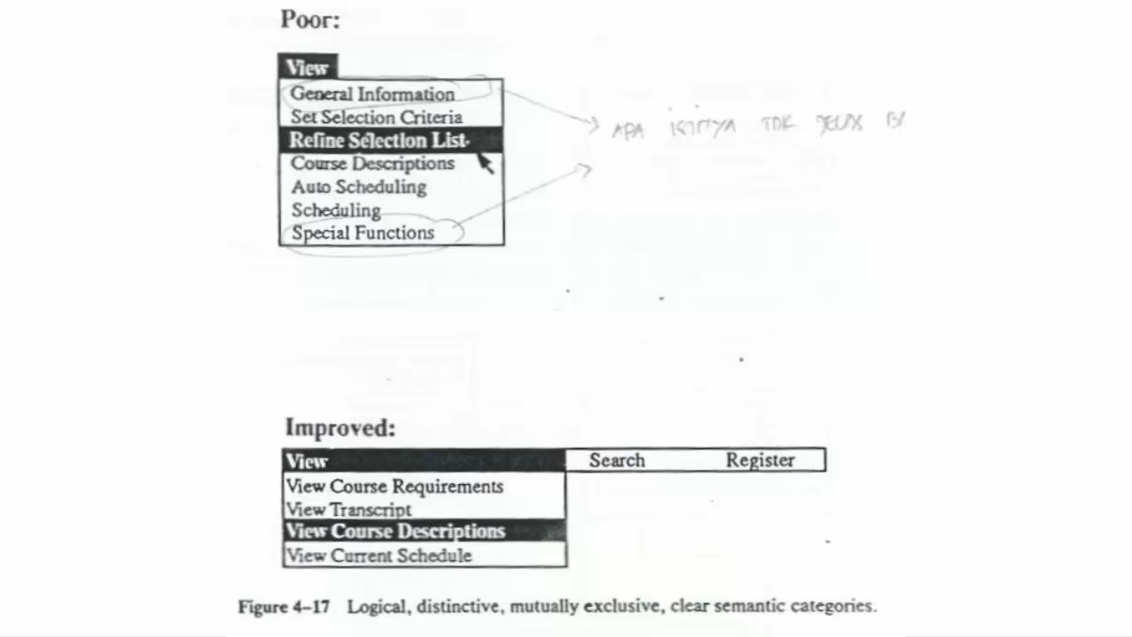

Slide 8
DAFTAR PUSTAKA
https://community.articulate.com/download/interaction-flat-desktop
http://student.blog.dinus.ac.id/fika/2015/04/28/62/
http://bbogel.blogspot.com/2010/07/organisasi-semantik-menu-binary-menus.html
NEXT

Slide 9
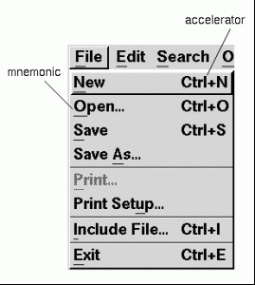
DOKUMEN 4
JENIS-JENIS MENU
Menu Tunggal
Mnemonic Letter
Pilihan item menggunakan huruf awal dapat berupa angka, huruf
NEXT

Slide 10

DOKUMEN 4
Menu Tunggal
Multiple Selection Menu
Tampilan menu dengan pemilihan lebih dari satu
BACK
NEXT

Slide 11
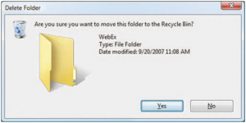
DOKUMEN 4
Menu Tunggal
Binary Menu
Tampilan menu dengan memilih salah satu action menu yang akan dijalankan
BACK
NEXT

Slide 12
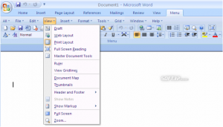
DOKUMEN 4
Menu Tunggal
Iconic Menu
Tampilan menu dengan menggunakan icon yang umum dan sesuai dengan fungsi menu yang akan dijalankan
BACK
NEXT

Slide 13
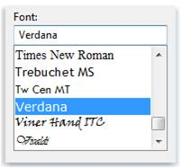
DOKUMEN 4
Menu Tunggal
Iconic Menu
Tampilan menu dengan menggunakan icon yang umum dan sesuai dengan fungsi menu yang akan dijalankan
Scrolling List Box
Tampilan menu berupa list box
BACK
NEXT

Slide 14
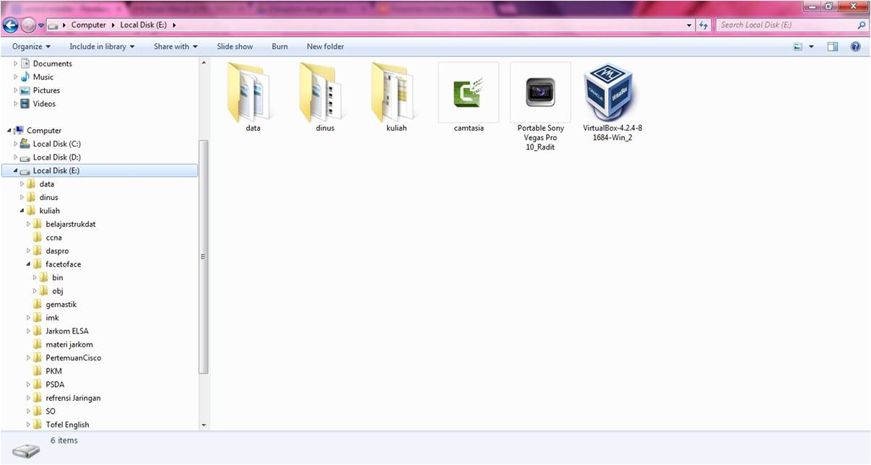
DOKUMEN 4
C. Tree Structured Menu
Terdiri dari tree view menu, list view menu seperti windows
BACK

Slide 15
Tujuan Kompetensi
Learner mampu memahami pengertian dan fungsi menu
Learner mampu memahami pedoman antarmuka perancangan menu
Learner mampu memahami jenis-jenis menu.
NEXT

Slide 16




FOUNDER
BACK

Slide 17
QUIZ
Apa yang dimaksud dengan menu ?
Sebutkan fungsi menu !
Sebutkan pedoman fungsi menu !
Sebutkan jenis-jenis menu !
Sebutkan jenis-jenis menu tunggal beserta contohnya !
Jelaskan 4 komponen isi menu !
Apakah fungsi shortcut menu ?
Apakah fungsi pengkategorian menu ?
Buatlah contoh desain menu yang baik !
Sebutkan jenis pengkategorian menu !

